Slide 1



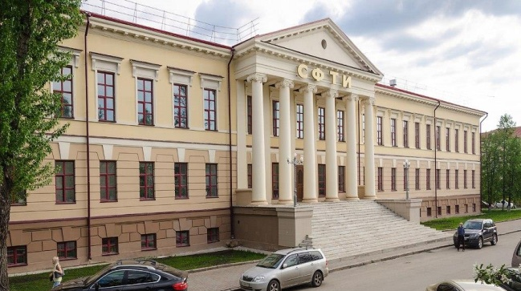
ВЛИЯНИЕ СТАРЕНИЯ В МАРТЕНСИТНОМ СОСТОЯНИИ НА РАЗВИТИЕ B2-L1₀ МАРТЕНСИТНЫХ ПЕРЕХОДОВ В МОНОКРИСТАЛЛАХ ФЕРРОМАГНИТНЫХ СПЛАВОВ Co₃₈Ni₃₃Al₂₉
Ефтифеева А.С., Панченко Е.Ю., Тимофеева Е.Е., Чумляков Ю.И.
2017

Slide 2
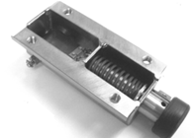
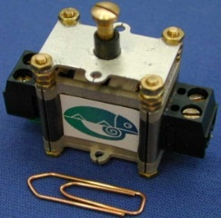
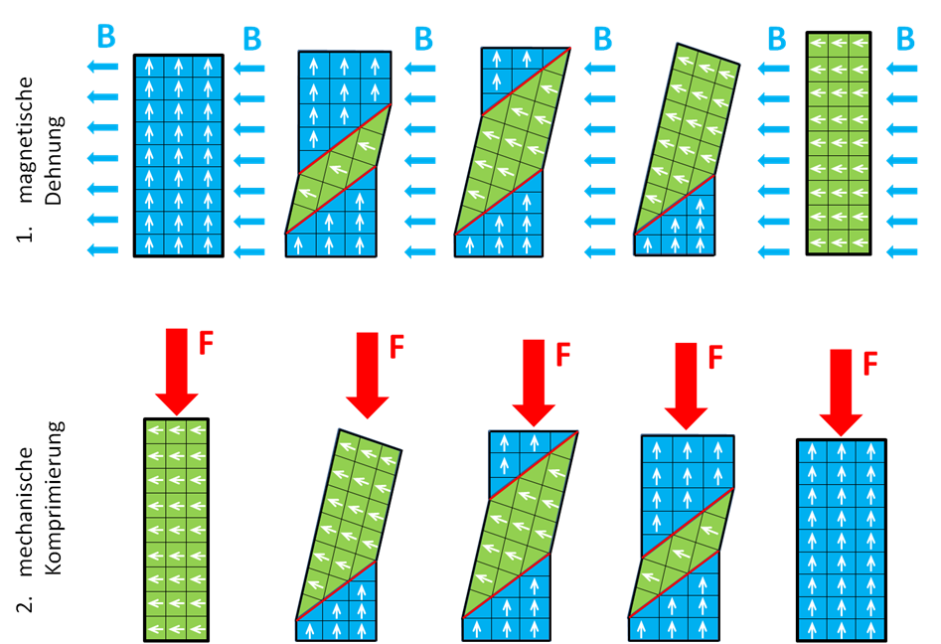
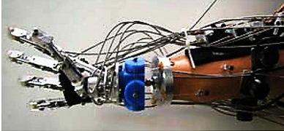
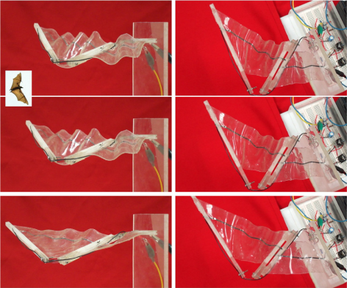
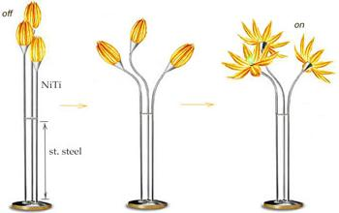
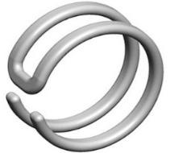
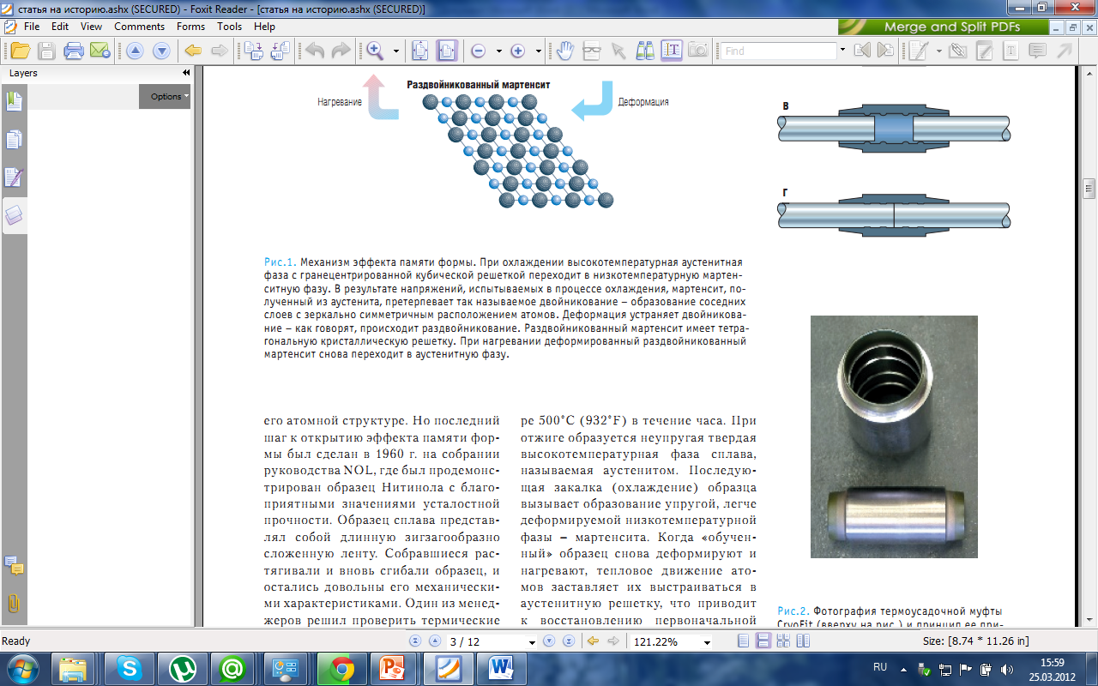
Ферромагнитные сплавы с памятью формы
2
NiMnGa
NiMnAl
FePd
FePt
CoNiAl
CoNiGa
NiFeGaCo
новый вид функциональных материалов с большой обратимой деформацией 3-10 %, которая может быть вызвана
механическим напряжением (сверхэластичность - СЭ)
изменением температуры (односторонний и двусторонний эффект памяти формы- ЭПФ и ДЭПФ)
приложением магнитного поля (магнитный ЭПФ)
Магнитный ЭПФ
Н
Н
Н
Н
Н
Н
Демпферы
Актюаторы
Микросистемные
устройства
и робототехника
Соединительные элементы
Предметы интерьера
Notes:
Исполнительные силовые приводы, микророботы и манипуляторы;
Разворачивающиеся антенны и мачты, домкраты, стяжки;
Тепловые двигатели для преобразования магнитной и тепловой энергии в механическую работу;
Съемники гребных винтов кораблей и специальных домкратов для тарированной затяжки болтов и шпилек большого диаметра при монтаже и ремонте турбин, атомных и химических реакторов;
Автоматические датчики, клапаны, переключатели, предохранители, регуляторы, кондиционеры, холодильники, сушильные шкафы, автомобильные термостаты, противопожарные системы, а также в качестве систем для управления открытием стенок теплиц в сельском хозяйстве;
Фильтры для улавливания тромбов и сгустков крови, сосудистые эндопротезы, мышцы искусственного сердца, катетеры, аппараты для исправления искривления позвоночника, искусственные суставы, внутрикостные шпильки и заклепки, скобы для соединения костей, протезы для исправления положения зубов, микронасосы для искусственных органов и другая медицинская техника;
Соединительные элементы различных конструкций и назначения – специальные заклепки, заглушки, уплотнения, провода кабелей, специальные разъемы плат электронных приборов.

Slide 3
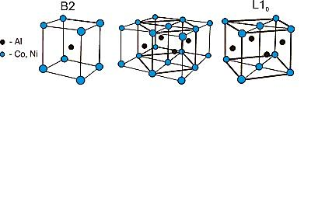
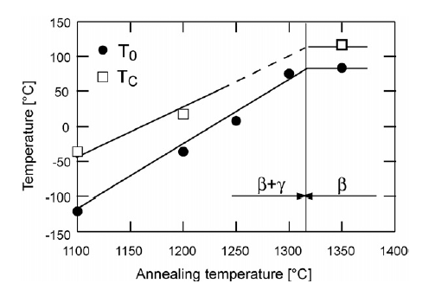
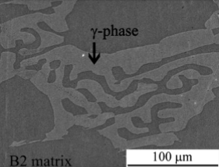
Перспективный сплав CoNiAl
3
Имеет низкую стоимость компонентов
Является стойким к окислению за счет Al
Испытывает термоупругое B2-L1₀ мартенситное превращения (МП) от 123 К до 473 К
Управлять функциональными свойствами
возможно за счет выделения частиц при Т> 473 K
Испытывает ЭПФ до -4,6 % при сжатии и
+9,6 % при растяжении
Испытывает магнитный ЭПФ до 3,3 %
Испытывает высокотемпературную СЭ до 563 К
Является пластичным при выделение γ-фазы
(оптимальная объемная доля до 20 %) в B2-матрице [1-4]
B2
L1₀
Зависимость температур T₀ и T_{с} от температуры закалки для сплава Co₃₈Ni₃₄Al₂₈ [5]
1. Dadda J., Maier H. J., Karaman I., Chumlyakov Y. I. // Acta Mater. − 2009. – V. 57 (20). – P. 6123-6134.
2. Morito H., Oikawa K., Fujita A., et. all. // Scripta Mater. – 2010. – V. 63.– P. 379-382.
3. Панченко Е. Ю., Чумляков Ю. И., Maier H., Кириллов В. А., Канафьева А. С. // Известие вузов. Физика. – 2011. – № 6. – С. 96-102.
4. Bartova B., Wiese N., Schryvers D., Chapman J. N., Ignacova S. // Acta Materialia. – 2008. – V. 56. – P. 4470-4476.
5. Tanaka Y., et. al. // Mater. Sci. Eng., A. – 2006. – V. 438-440. – P. 1054-1060.

Slide 4
4
Способы наведения ДЭПФ в сплаве CoNiAl
-Тренировка (термоциклирование под постоянной нагрузкой или через интервалы прямого и обратного МП, тренировка в температурном интервале СЭ) (ε_{ДЭПФ}~3,0 %, M_{s}~255 K) [1];
-Старение под нагрузкой в аустенитном состоянии (ε_{ДЭПФ}~1,8 %, M_{s}~125 K) [2];
-Старение под нагрузкой в мартенситном состоянии (применялся для сплава CoNiGa) [3].
Методы, используемые
до настоящего времени
Новый метод для
данного сплава,
не применяемый ранее
Цель настоящего исследования
Установить основные закономерности влияния старения в мартенситном состоянии под нагрузкой, приложенной вдоль [011]_{B2}-направления, на температуры термоупругих B2-L1₀ МП, температурный гистерезис ΔT и ДЭПФ на монокристаллах ферромагнитного сплава Co₃₈Ni₃₃Al₂₉ (ат. %) .
1. A. Eftifeeva, E. Panchenko, Y. Сhumlyakov, H. J. Maier // Materials Today: Proceedings. – 2017. – V. 4. – P. 4789-4796.
2. E. Panchenko, Y. Chumlyakov, A. Eftifeeva, H. J. Maier // Scripta Mater. – 2014. – V. 90–91. – P. 10-13.
3. T. Niendorf, P. Krooβ, C. Somsen, G. Eggeler, Y. I. Chumlyakov, H. J. Maier // Acta Mater. – 2015. – V. 89. – P. 298-304.

Slide 5
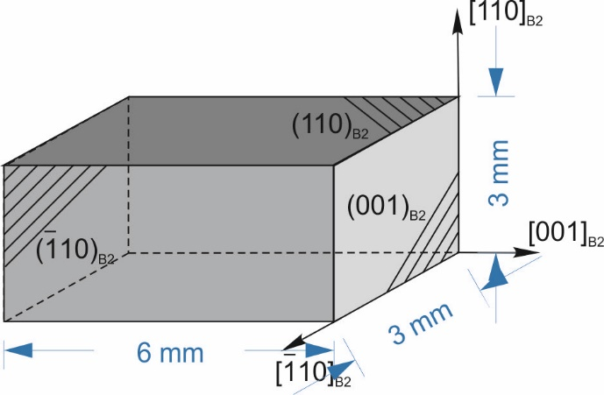
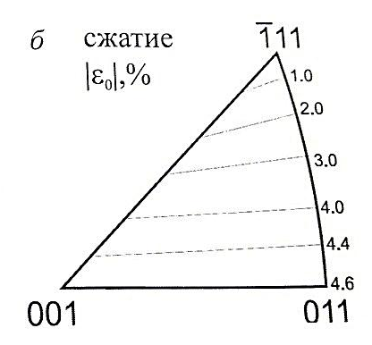
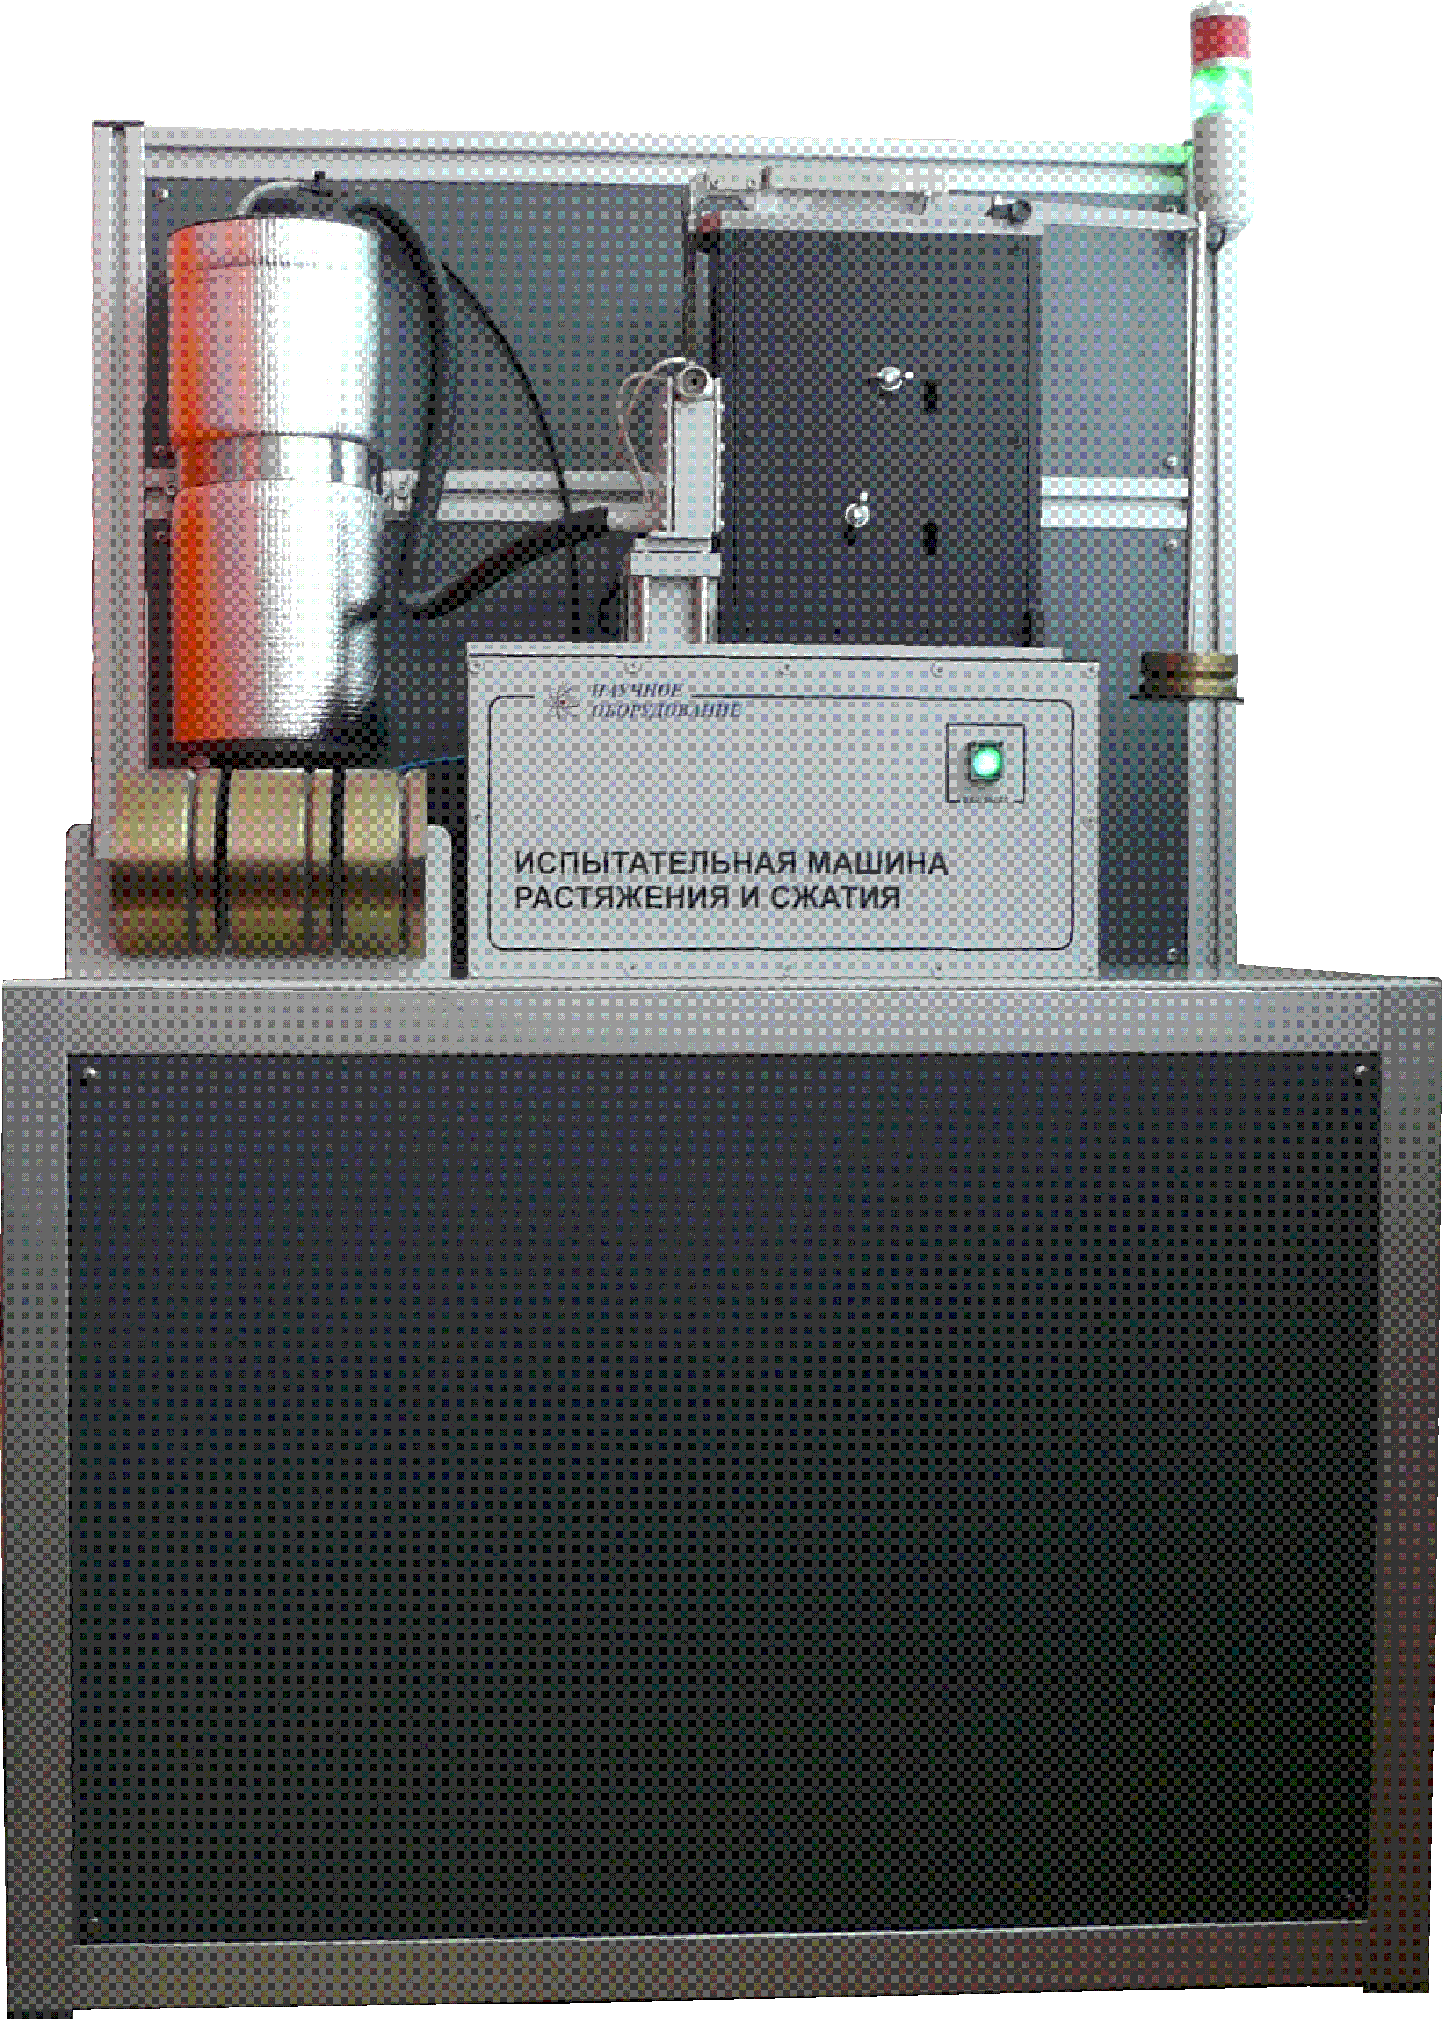
Методика эксперимента
5
Объект исследования: монокристаллы ферромагнитного сплава Co₃₈Ni₃₃Al₂₉
[110]_{B2}-направление, вдоль которого
прикладывали внешнюю нагрузку
при старении в мартенситном состоянии
[001]_{B2}-направление, вдоль которого
исследовали ЭПФ и ДЭПФ
Термомеханическая обработка: закалка от 1613 К в воду комнатной температуры и гомогенизации при 1623 К, 8,5 ч с последующей закалкой в воду комнатной температуры (закаленное состояние) + старение в мартенситном состоянии при 398 К в течение 1 ч под сжимающей нагрузкой 450-500 МПа, приложенной перпендикулярно оси деформации образца (состаренное состояние) [1]
ИМРС-01
Заявка на патент, регистрационный № 2017106877, дата регистрации заявки 02.03.2017 год.

Slide 6
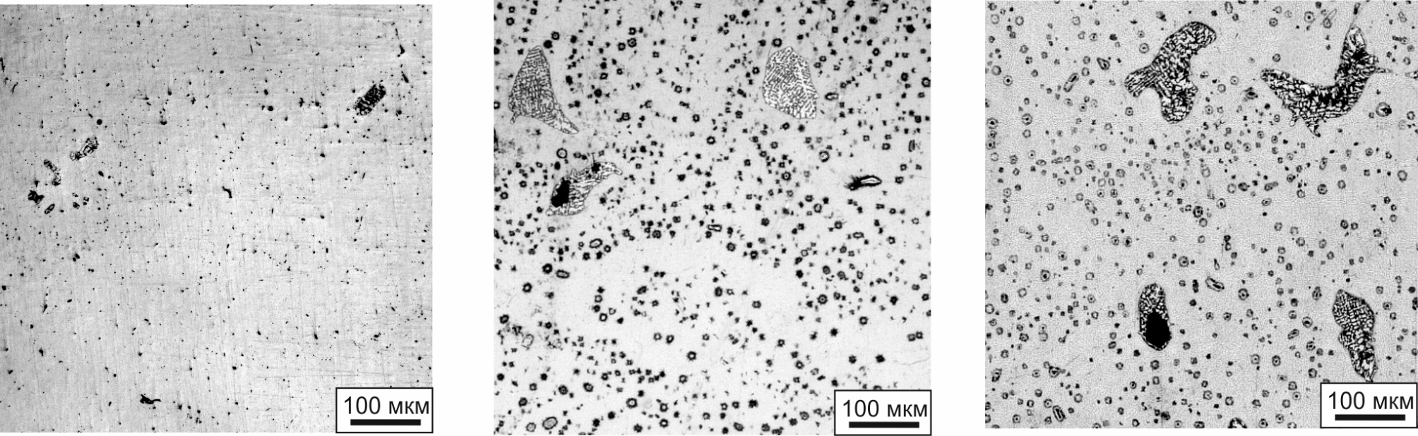
6
Металлографические исследования
Закаленное (B2 + γ) состояние
γ-фаза имеет ГЦК структуру с а_{γ} = 3,5564 нм [1]
γ-фаза
B2-фаза
f₁= 2±0,5 % (Кристаллы 1)
f₂= 15±3 % (Кристаллы 2)
1. Bartova B., Wiese N., Schryvers D., Chapman J.N., Ignacova S. // Acta Mater. – 2008. – V. 56. – P. 4470-4476

Slide 7
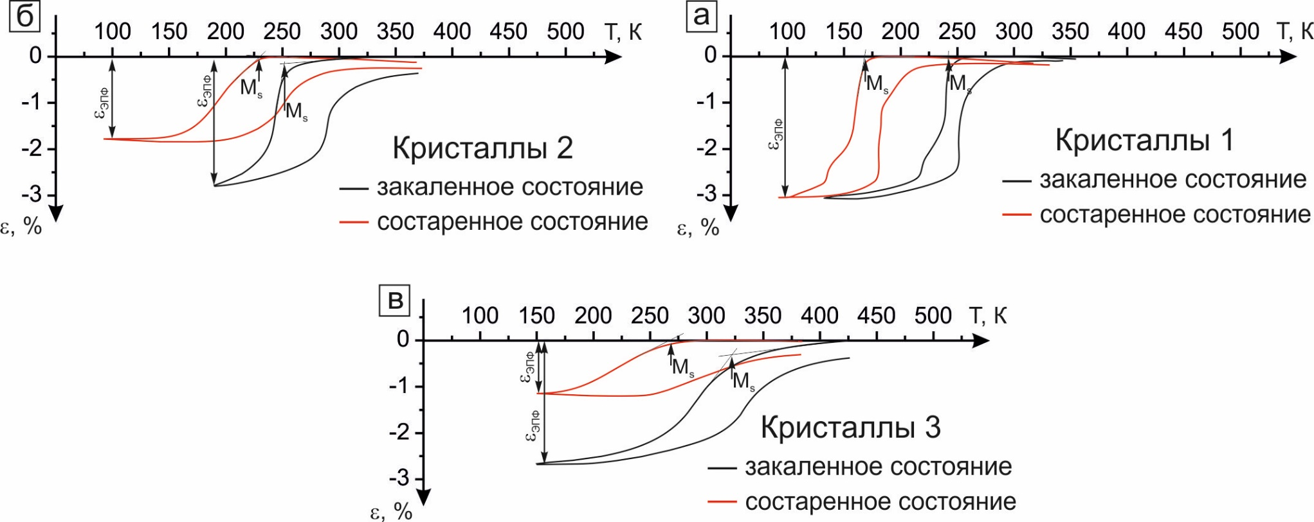
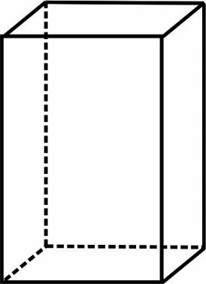
Исследования ЭПФ при σ=-150 МПа
7
σ=-150 МПа
Кристаллы 1
[001]_{B2}
Кристаллы 2
Зависимость деформации от температуры при
постоянном напряжении σ=-150 МПа

Slide 8
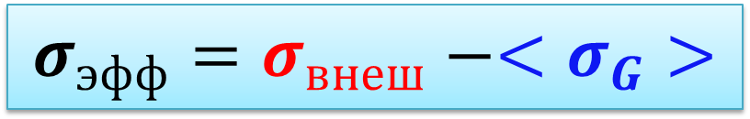
Исследования ЭПФ при σ=-150 МПа
8
Кристаллы | М_{s}, К | ∆₁ = М_{s} - М_{f}, К | ∆₂ = A_{f} - A_{s}, К | ∆Т, К | ε_{ЭПФ}, %
Закаленное состояние
1 | 240 | 26 | 17 | 16 | -3,2
2 | 320 | 60 | 49 | 47 | -2,0
Состаренное состояние
1 | 169 | 36 | 29 | 24 | -3,0
2 | 265 | 83 | 89 | 91 | -1,2
[001]_{B2}
σ_{внеш}
$$σ_{эфф}=σ_{внеш}−<σ_{G}>$$
<σ_{G}>
Эффективные
напряжения
Внешние
напряжения
Внутренние
напряжения

Slide 9
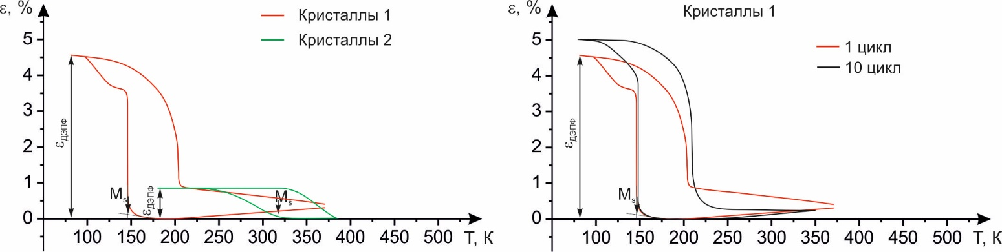
Исследования ДЭПФ без нагрузки
в состаренных кристаллах
9
Кристаллы 1
Кристаллы 1
[001]_{B2}
Кристаллы 2
Зависимость деформации
от температуры при
термоциклировании
<σ_{G}>=+50 МПа
Кристаллы | М_{s}, К | ∆₁ = М_{s} - М_{f}, К | ∆₂ = A_{f} - A_{s}, К | ∆Т, К | ε_{ДЭПФ}, %
1 | 147 | 1 | 6 | 57 | +4,5
2 | 320 | 45 | 31 | 78 | +0,9

Slide 10
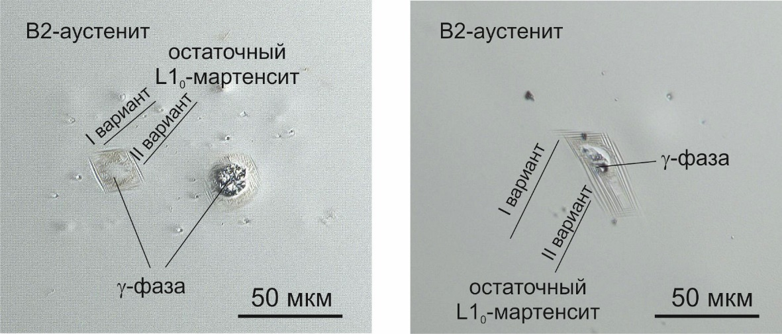
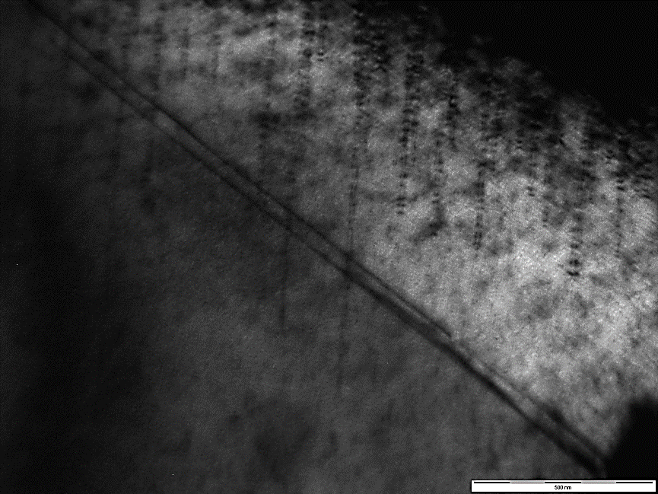
10
Возможные причины возникновения
внутренних напряжений
Остаточный L1₀-мартенсит на межфазной B2-γ границе
Cтабилизация L1₀-мартенсита и возникновение дислокаций в В2-аустените

Slide 11
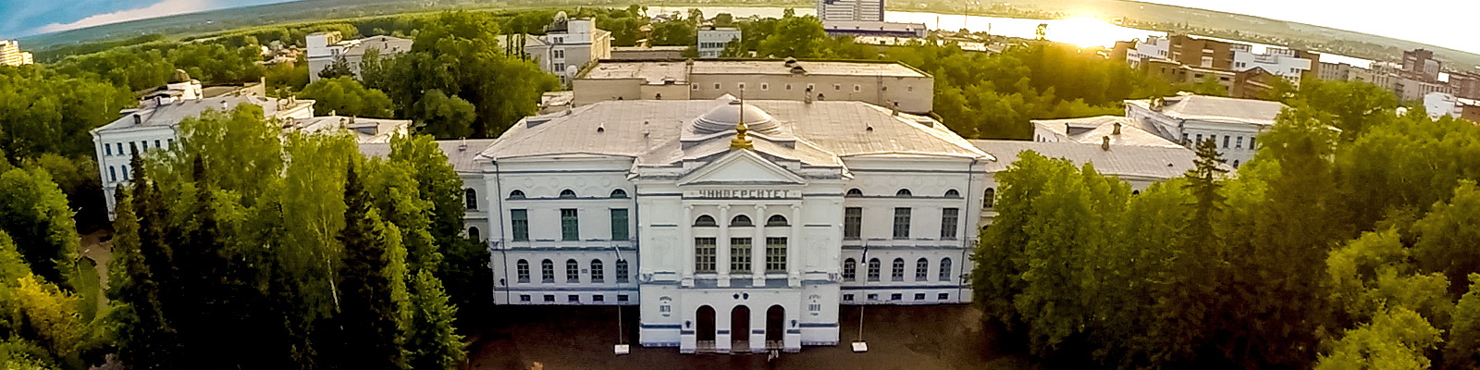
Выводы
11
На монокристаллах ферромагнитного сплава Co₃₈Ni₃₃Al₂₉ показано, что
Старение в мартенситном состоянии образцов с объемной долей γ-фазы 2 % ≤ f ≤15 % приводит к снижению температуры M_{s} на 55-71 К и увеличению температурного гистерезиса ΔT на 8-44 К по сравнению с закаленным состоянием при исследовании ЭПФ под действием внешней нагрузки σ=-150 МПа вдоль [001]_{B2}-направления;
В закаленном состоянии ДЭПФ не реализуется, в то время как старение в мартенситном состоянии способствует наведению ДЭПФ вдоль [001]_{B2}-направления с максимальной величиной обратимой деформации ε_{ДЭПФ}=+4,5 % за счет внутренних напряжений <σ_{G}>~+50 МПа в образцах с объемной долей γ-фазы f=2 %. Увеличение объемной доли γ-фазы не испытывающей превращения до f≥15 % приводит к сокращению обратимой деформации при проявлении ДЭПФ вдоль [001]_{B2}-направления до ε_{ДЭПФ}= +1,0 % за счет релаксации внутренних напряжений на межфазной B2-γ границе.
СПАСИБО ЗА Внимание!

Slide 12
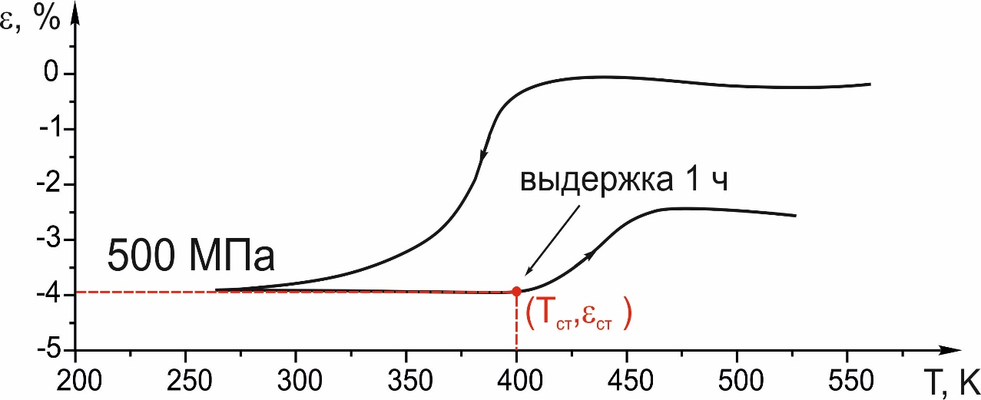
Схема низкотемпературного старения в мартенсите

